Slide 1
Poruchy srážlivosti krve a jejich terapie
Mgr. Matej Ľupták

Slide 2
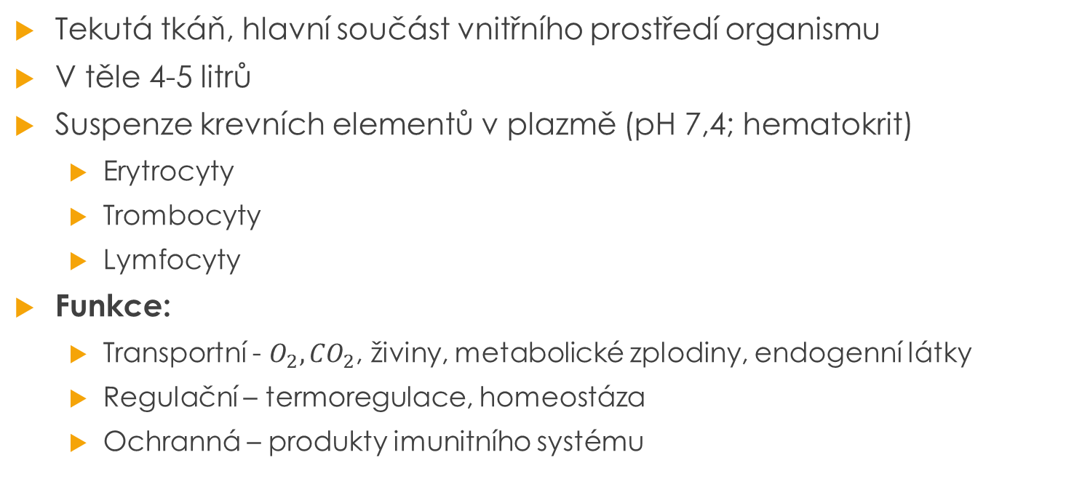
Krev
Tekutá tkáň, hlavní součást vnitřního prostředí organismu
V těle 4-5 litrů
Suspenze krevních elementů v plazmě (pH 7,4; hematokrit)
  Erytrocyty
  Trombocyty
  Lymfocyty
Funkce:
  Transportní - $O_{2}, {CO}_{2}$, živiny, metabolické zplodiny, endogenní látky
  Regulační – termoregulace, homeostáza
  Ochranná – produkty imunitního systému

Slide 3
Hemostáze
zástava krvácení z poraněných cév
tři fáze:
  1. vaskulární (vyplavení tromboplastinu, ADP, vazokonstrikce)
  2. destičková (agregace trombocytů, vyplavení koagulačních faktorů)
  3. koagulační (proteázové reakce → postupní aktivace proenzymů)
    vnitřní
    vnější
fibrinolytické fáze → zabraňuje koagulaci za místem vaskulárního poškození (prevence koagulace)

Slide 4
Hemokoagulace
kaskáda enzymových reakcí→ podstatou je přeměna rozpustné bílkoviny fibrinogenu na nerozpustný fibrin
účastní se jí:
  koagulační kaskáda + koagulační faktory
  Trombocyty
koagulační faktory jsou přítomny v krvi (kromě III, V, VIII) ve formě inaktivních prekurzorů → aktivovány proteolýzou

Slide 5

Koagulační systémy
Vnější – intrinsic
všechny srážecí faktory jsou uvnitř cévy → v krvi
pomalejší srážení (delší)
aktivovaná kontaktem krve s negativně nabitým smáčivým povrchem
Vnitřní - extrinsic
iniciační faktor je vně krevních cév
rychlejší srážení (v sekundách)
aktivována tkáňovým faktorem = TF = tkáňový tromboplastin
Aktivace společné cesty
X → $X_{a}$ → konverze fibrinogenu na fibrin

Slide 6
Monitorování koagulace
aPTT – aktivovaný parciální tromboplastinový čas
  Test vnitřní a společné koagulační kaskády
  Fyziologické hodnoty: 8–40 s
  Monitorování efektivnosti léčby heparinem (1,5 – 2,5 násobek)
PT – protrombinový čas (Quickův test)
  Test vnitřní a společné koagulační kaskády
  Fyziologické hodnoty: 0,8-1,2 INR (poměr testované plazmy k normálnímu času)
  U pacientů s warfarinem 2-3

Slide 7
Možnosti farmakologického ovlivnění hemokoagulace
Antikoagulancia
Trombolytika
Antiagregancia
Hemostatika
Antifibrinolytika
Krevní produkty

Slide 8
Antikoagulancia
Látky narušující hemokoagulaci na různých místech → inhibice koagulačních fa
Neúčinné vůči „starým“ trombům
Látky vyžadující monitoring účinnosti (INR)
Indikace:
  Prevence a terapie akutních trombóz
  Hluboká žilní trombóza
  Plicní a arteriální embolizace (taky prevence)
  AIM

Slide 9
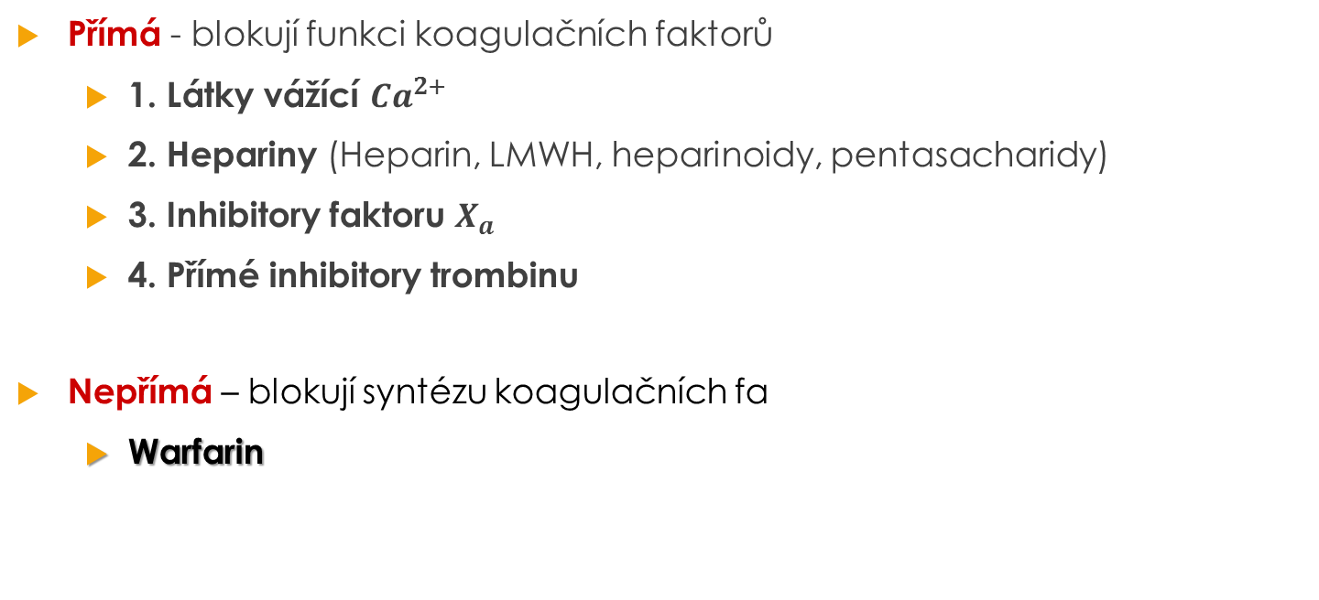
Antikoagulancia
Přímá - blokují funkci koagulačních faktorů
  1. Látky vážící ${Ca}^{2+}$
  2. Hepariny (Heparin, LMWH, heparinoidy, pentasacharidy)
  3. Inhibitory faktoru $X_{a}$
  4. Přímé inhibitory trombinu
Nepřímá – blokují syntézu koagulačních fa
  Warfarin

Slide 10

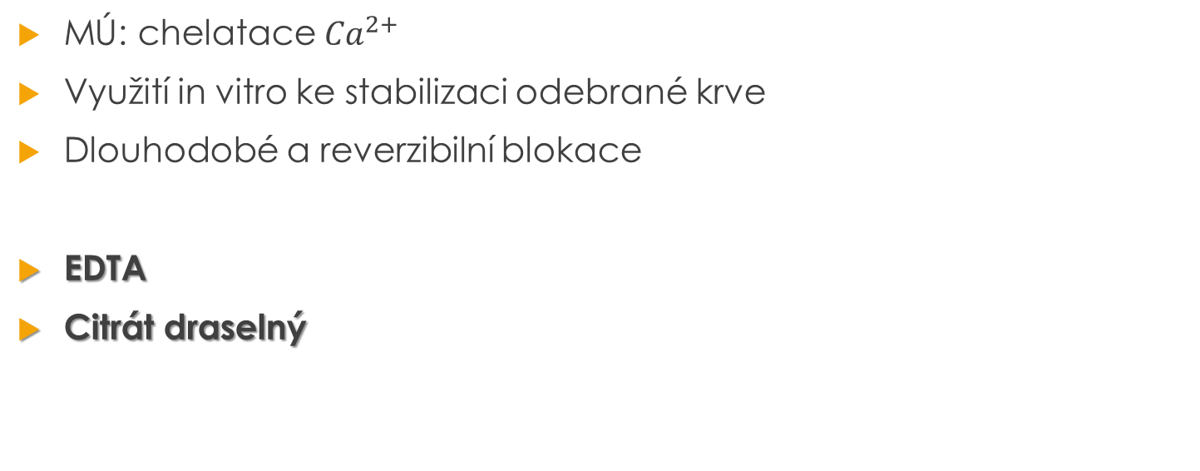
Přímá - 1. látky vážicí ${Ca}^{2+}$
MÚ: chelatace ${Ca}^{2+}$
Využití in vitro ke stabilizaci odebrané krve
Dlouhodobé a reverzibilní blokace
EDTA
Citrát draselný

Slide 11
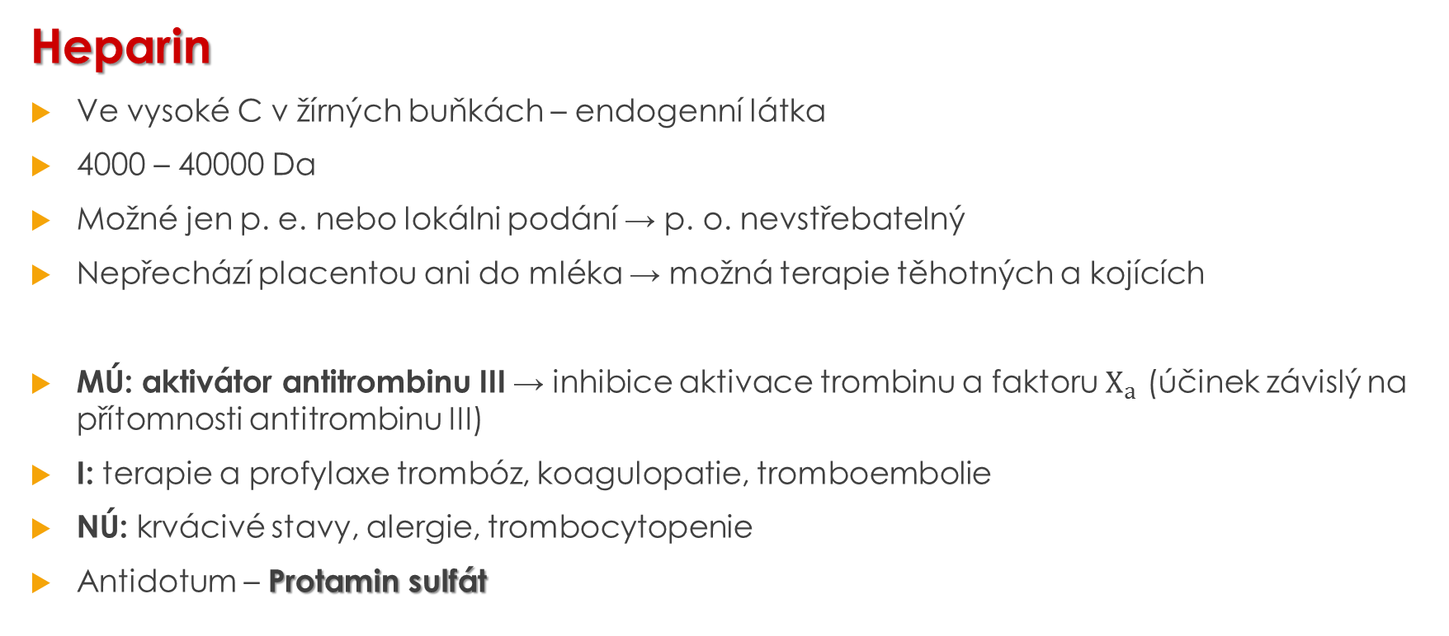
Přímá – 2. Hepariny
Heparin
Ve vysoké C v žírných buňkách – endogenní látka
4000 – 40000 Da
Možné jen p. e. nebo lokálni podání → p. o. nevstřebatelný
Nepřechází placentou ani do mléka → možná terapie těhotných a kojících
MÚ: aktivátor antitrombinu III → inhibice aktivace trombinu a faktoru $X_{a}$ (účinek závislý na přítomnosti antitrombinu III)
I: terapie a profylaxe trombóz, koagulopatie, tromboembolie
NÚ: krvácivé stavy, alergie, trombocytopenie
Antidotum – Protamin sulfát

Slide 12
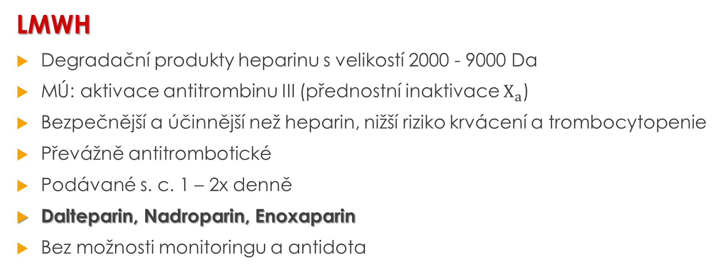
Přímá – 2. Hepariny
LMWH
Degradační produkty heparinu s velikostí 2000 - 9000 Da
MÚ: aktivace antitrombinu III (přednostní inaktivace $X_{a}$)
Bezpečnější a účinnější než heparin, nižší riziko krvácení a trombocytopenie
Převážně antitrombotické
Podávané s. c. 1 – 2x denně
Dalteparin, Nadroparin, Enoxaparin
Bez možnosti monitoringu a antidota

Slide 13
Přímá – 2. Hepariny
Heparinoidy
Polysírové analogy heparinu
Především k lokálnímu užití (antiflogistický účinek na kůži)
I: tromboflebitidy, bércové vředy, hematomy
Heparan sulfát, Dermatan sulfát

Slide 14
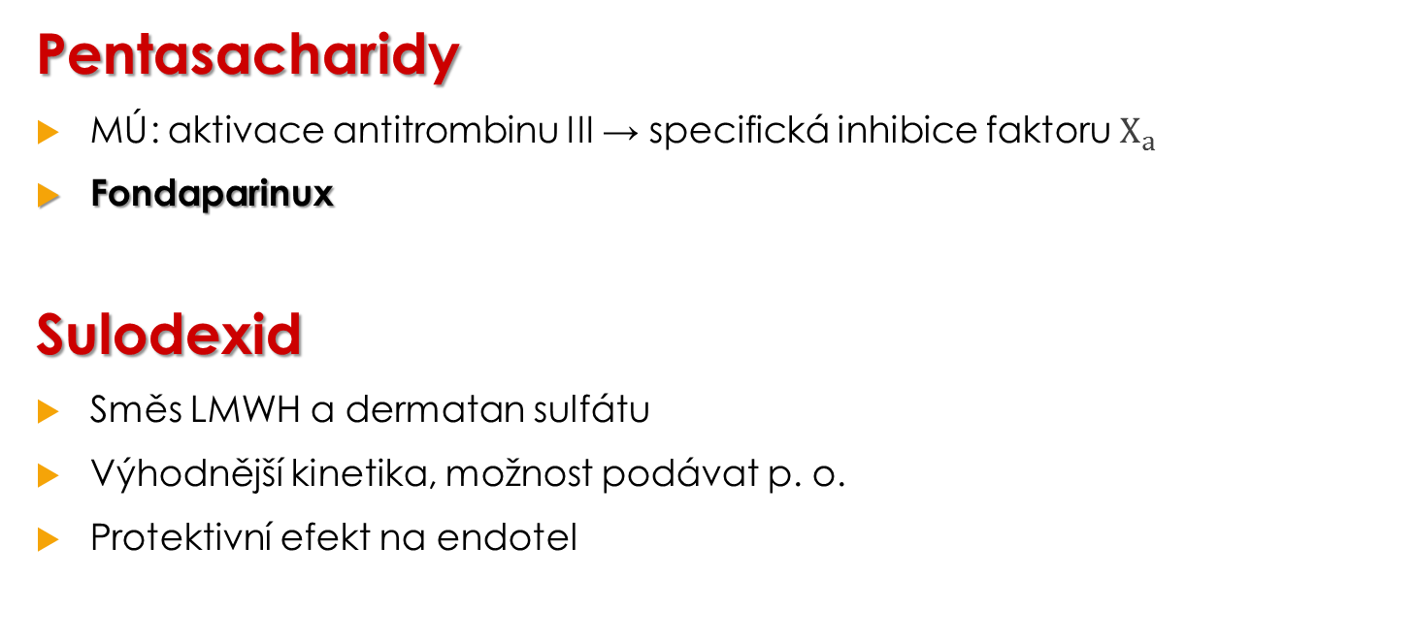
Přímá – 2. Hepariny
Pentasacharidy
MÚ: aktivace antitrombinu III → specifická inhibice faktoru $X_{a}$
Fondaparinux
Sulodexid
Směs LMWH a dermatan sulfátu
Výhodnější kinetika, možnost podávat p. o.
Protektivní efekt na endotel

Slide 15
Hepariny – shrnutí
Obrázek rozdílů mechanizmu účinku viz.
http://www.wikiskripta.eu/index.php/Antikoagulancia#/image/Soubor:Antikoag_nizkomol.png
Heparin
LMWH
Heparinoidy
Pentasacharidy
Sulodexid

Slide 16

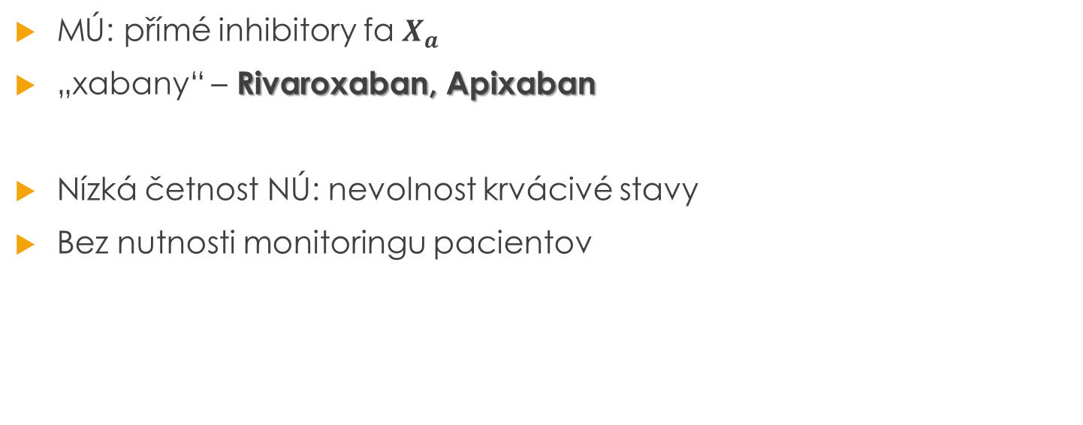
Přímá – 3. Inhibitory faktoru $X_{a}$
MÚ: přímé inhibitory fa $X_{a}$
„xabany“ – Rivaroxaban, Apixaban
Nízká četnost NÚ: nevolnost krvácivé stavy
Bez nutnosti monitoringu pacientov

Slide 17
Přímá – 4. Inhibitory trombinu
MÚ: specifická inhibice trombinu
Antitrombin III
Hirudin a jeho deriváty
„gatrany“ – Dabigatran
  Fixní p. o. dávky bez nutnosti monitoringu

Slide 18
Nepřímá - perorální
Kumariny – látky strukturně podobné vitaminu K
Vitamin K důležitou součástí syntézy a aktivaci koagulačních faktorů (II, VII, IX, X)
MÚ: zásah do syntézy koagulačních faktorů – antagonisté vitaminu K
Ne akutní stavy
Účinné jen in vivo

Slide 19
Nepřímá - Warfarin
I: profylaxe a terapie trombóz, embolii, AIM,
NÚ: krvácení do dutých orgánů, podlitiny, krvácení z ran, zpomalené hojení, osteoporóza, teratogen (warfarinový syndrom)
KI: GIT ulcerace, trombocytopenie, gravidita
Dlouhý biologický poločas
Vždy individuální dávkování na základe INR (monitoring!)
Jako antidotum možné podat vitamin K a směs koagulačních faktorů

Slide 20
Warfarin - Interakce
Vysoká vazba na plazmatický bílkoviny + metabolizace přes CYP450 → vysoký interakční potenciál (jak léčiva tak potraviny)
Riziko selhání terapie vs. riziko předávkování pacienta
Léčiva ↓ účinek: vitamin K, barbituráty, Hypericum perforatum, rifampicin, antiepileptiká
Léčiva ↑ účinek: NSAIDs, heparin, makrolidová atb, grep, KS

Slide 21
Trombolytika (fibrinolytika)
Trombolytický systém – funkční protipól koagulačního systému
Slouží k rozpuštění už vzniklého trombu
MÚ: aktivují přeměnu plazminogenu na plazmin → degradace fibrinové sítě
Přirozenými aktivátory plazminogenu jsou t-PA a u-PA (endotel)

Slide 22
Trombolytika (fibrinolytika)
I: obnova tkáňové perfuze, embolie, hluboká žilní trombóza, uzávěry tepen, AIM
NÚ: krvácení
KI: akutní krvácení, KV poruchy,
1. generace: neselektivní - Streptokináza, Urokináza
2. generace: selektivní - Altepláza, Retepláza, Tenektepláza

Slide 23
Selektivní trombolytika
Selektivně aktivují konverzi plazminogenu vázaného na fibrin
Altepláza
  rekombinantní t-PA,
  Účinnejší než neselektivní, riziko krvácení ale porovnatelné se streptokinázou
  Možnost reokluze – krátký poločas
Retepláza
Tenektepláza

Slide 24
Agregace
Narušení celistvosti cévy → odhalení subendotelového vaziva → adherence trombocytů (vWf) → agregace zahájena různými látkami (ADP, TXA, trombin) působícími jako agonisté specifických receptorů na povrchu trombocytů
→ tato aktivace vede k expresi IIb/IIIa glykoproteinového receptoru, který váže fibrinogen a zvyšuje agregaci

Slide 25
Antiagregancia
Látky inhibující agregaci trombocytů
I: profylaxe AIM a arteriální trombózy, ischemické cerebrovaskulární onemocnění, ICHS, omezení trombogenních vlastností umělých materiálů
Dělení:
  1. Inhibitory COX
  2. Antagonisté ADP receptorů
  3. Antagonisté IIb/IIIa glykoproteinového receptoru
  4. Hemoreologika

Slide 26
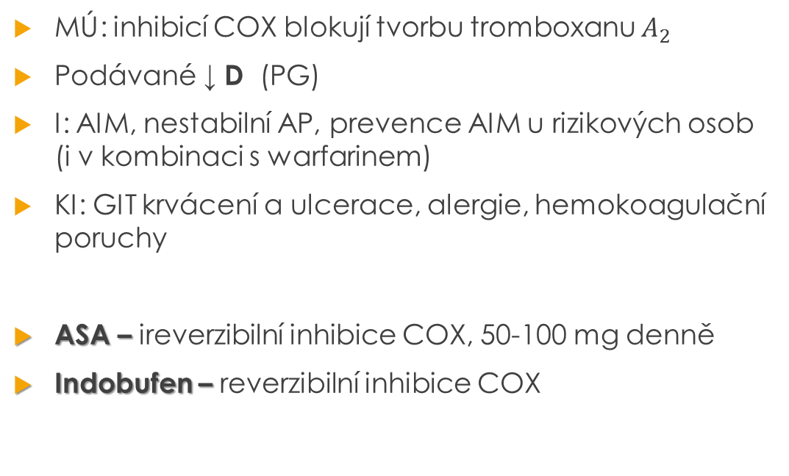
Antiagregancia – 1. Inhibitory COX
MÚ: inhibicí COX blokují tvorbu tromboxanu $A_{2}$
Podávané ↓ D (PG)
I: AIM, nestabilní AP, prevence AIM u rizikových osob (i v kombinaci s warfarinem)
KI: GIT krvácení a ulcerace, alergie, hemokoagulační poruchy
ASA – ireverzibilní inhibice COX, 50-100 mg denně
Indobufen – reverzibilní inhibice COX

Slide 27
Antiagregancia - 2. Antagonisté ADP receptorů
MÚ: Antagonizují účinek ADP na jeho receptorech → nedochází k aktivaci GP receptorů IIb/IIIa na trombocytech → inhibice agregace
Vhodné pro pacienty s nesnášenlivostí
nebo rezistencí vůči ASA
Tiklopidin
Klopidogrel
Prasugrel
Tikagrelor

Slide 28
Antiagregancia – 3. Antagonisté IIb/IIIa glykoproteinového receptoru
IIb/IIIa glykoproteinový receptor pro fibrin – prostředek vazby mezi trombocyty
Blok všech cest aktivace trombocytů
Abciximab
  Fragment MP, rizikoví pacienti
Eptifibatid
  Změna konformace rp
Tirofiban
  Kompetitivní inhibice rp
NÚ: imunogenita, krvácení, rebound fenomén

Slide 29
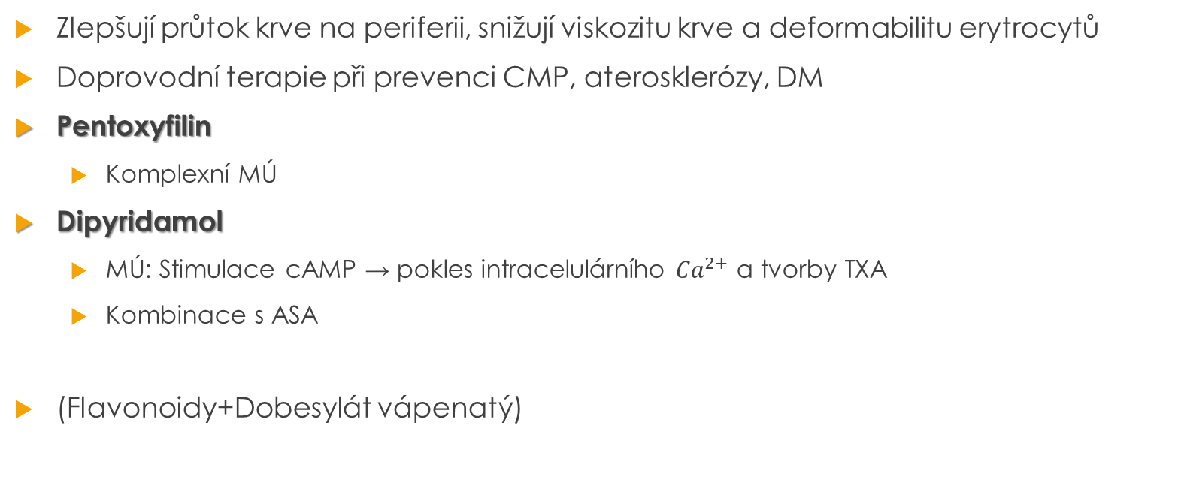
Antiagregancia – 4. Hemoreologika
Zlepšují průtok krve na periferii, snižují viskozitu krve a deformabilitu erytrocytů
Doprovodní terapie při prevenci CMP, aterosklerózy, DM
Pentoxyfilin
  Komplexní MÚ
Dipyridamol
  MÚ: Stimulace cAMP → pokles intracelulárního ${Ca}^{2+}$ a tvorby TXA
  Kombinace s ASA
(Flavonoidy+Dobesylát vápenatý)

Slide 30
Antifibrinolytika
MÚ: brání vazbě plazminu na fibrin trombu
I: doplňková terapie při náhradě koagulačních faktorů (např. po tonsilektomii), stomatologické zákroky u hemofiliků
Kyselina tranexamová (TXA)
Kyselina p-aminomethylbenzoová (PAMBA)

Slide 31
Hemostatika
Látky aplikované pro zmírněni či zastavení krvácení
I: poranění, chirurgické zákroky, hemofílie, von Willebrandova choroba
Lokální: želatina, kolagen, fibrinové lepidlo, trombin
Systémová: Etamsylát, analoga vasopresinu, krevní produkty, vitamin K
Etamsylát – zvyšuje adhezivitu trombocytů k endotelu
Terlipresin – vasokonstrikce, krvácení do GIT a UGT
Desmopresin – diabetes insipidus centralis, hemofilie A, von Willebrandova choroba

Slide 32
Děkuji za pozornost!

